Slide 1
Достопримечательности древнерусского города
Новгород

Slide 2
Немного истории Новгорода
Великий Новгород — один из древнейших и известнейших городов России — место призвания летописного Рюрика и зарождения российской государственности. В Средние века — один из центров Киевской Руси, в XII—XV веках столица Новгородской республики, а затем центр Новгородской земли в составе Русского царства.

Slide 4
5 достопримечательностей Новгорода

Slide 5
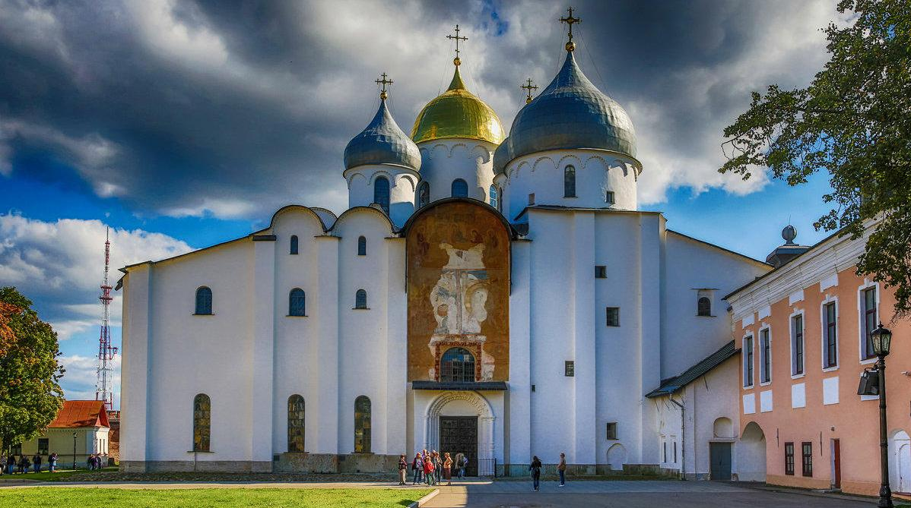
Софийский собор
Величественный шестикупольный собор является древнейшей церковью России. Возведенный в 1045—1050 гг. как княжеский храм, он поражает воображение масштабной соразмерностью, сочетающей византийскую монументальность с гармоничной пластикой древнерусского каменного зодчества.

Slide 6
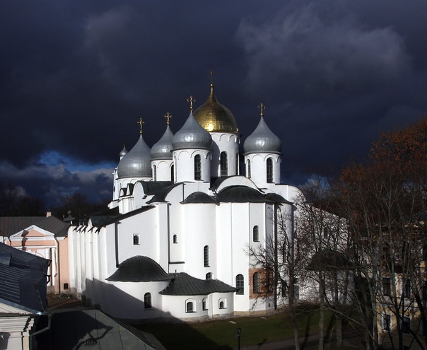

Slide 7
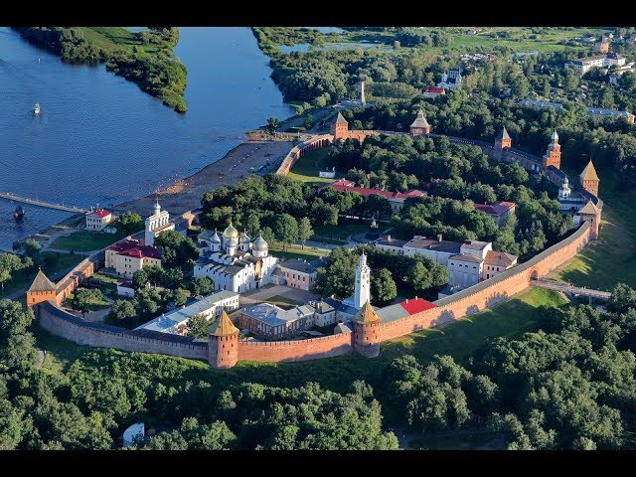
Кремль
Могучая крепость в сердце города имеет давнюю историю. Первые упоминания о деревянном детинце относятся к 1044 г. К 1116 г. он был заменен каменным кремлем современных масштабов, ставшим в XV в. военно-оборонительным и религиозно-административным ядром Новгорода.

Slide 8
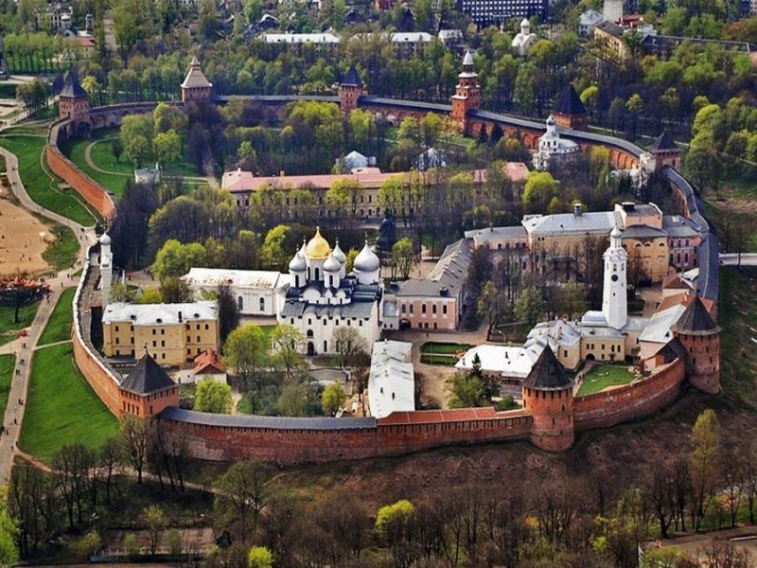

Slide 9
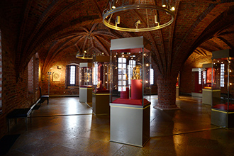
Владычная палата
Владычная палата представляет собой уникальное для Древней Руси сооружение в стиле кирпичной готики, возведенное при участии немецких мастеров в первой половине XV в. Двухэтажная с цокольным ярусом постройка включает верхний парадный зал с отдельным порталом входа на фасаде, нижний служебный этаж и подвал. Фасад отделан вимпергами и прямоугольными контрфорсами, интерьер впечатляет расписным нервюрным «граненым» сводом, давшим Палате второе название– Грановитая.

Slide 10
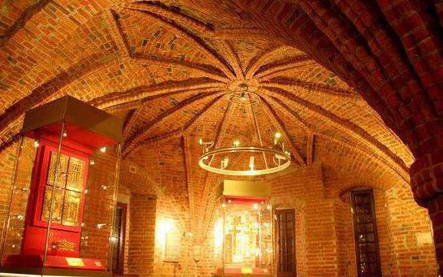
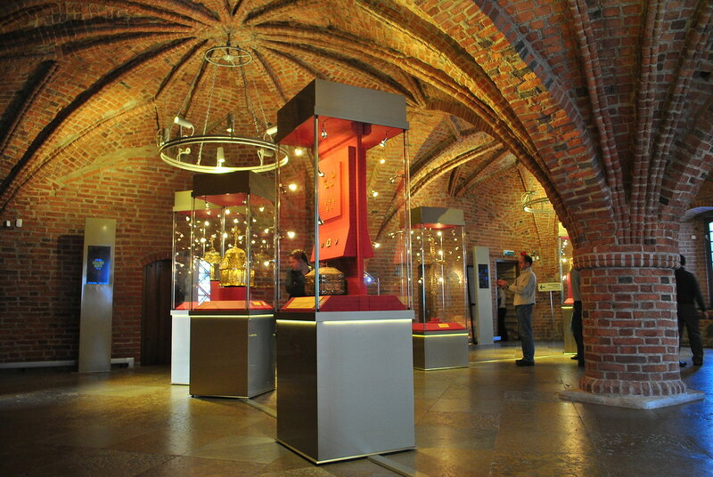
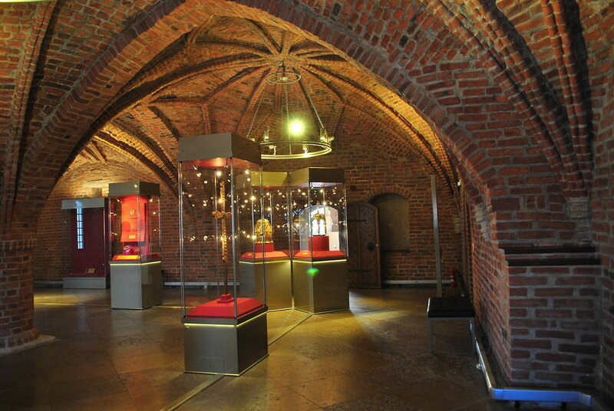

Slide 11
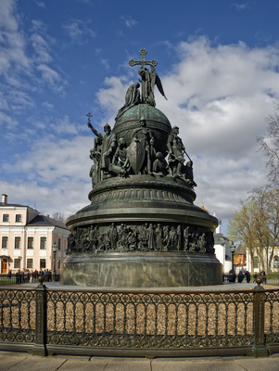
Памятник «Тысячелетие России»
Грандиозный монумент в форме колокола на гранитном основании установлен на территории Кремля в 1862 г. по указу императора Александра II. Наверху расположен шар державы, увенчанный фигурами ангела и коленопреклоненной женщины, что символизирует главенство самодержавной государственности и православия.

Slide 12
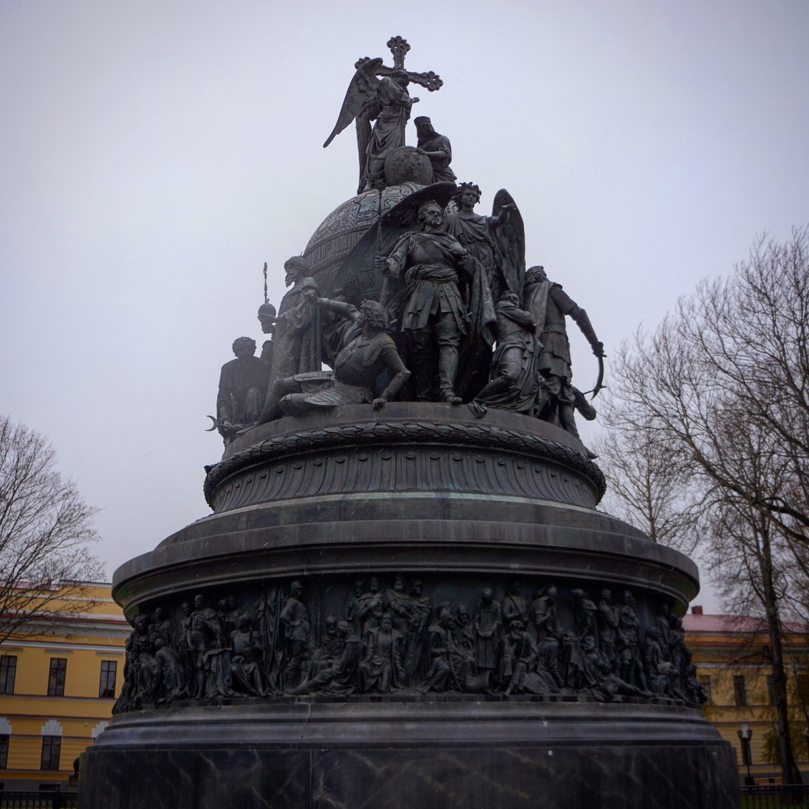

Slide 13
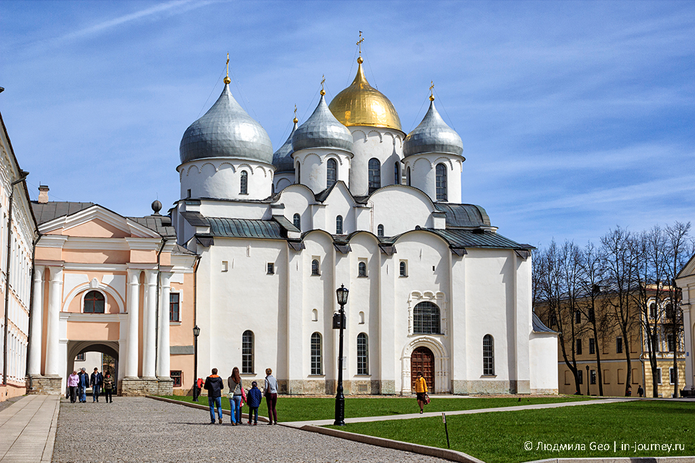
Часозвоня
Белокаменное сооружение с занимательным названием возведено в 1673 г. и представляет собой столп, оснащенный часами с четырьмя циферблатами, сориентированными по сторонам света, и небольшим колоколом, отбивающим время.
Деревянное навершие часовой башни, утраченное в годы войны, восстановлено в 80-е гг. ХХ в. согласно старинным изображениям, на которых луковичная маковка опирается на глухой барабан и завершается рядами кокошников.

Slide 14
